Slide 1
第三章 动态规划
韩启龙

Slide 2
学习要点
理解动态规划算法的概念
掌握动态规划算法的基本要素
  最优子结构性质
  重叠子问题性质
掌握设计动态规划算法的步骤
  找出最优解的性质，并刻划其结构特征
  递归地定义最优值
  以自底向上的方式计算出最优值
  根据计算最优值时得到的信息，构造最优解
通过范例学习动态规划算法设计策略
    矩阵连乘问题；
    最长公共子序列；
    凸多边形最优三角剖分；
    多边形游戏；
    流水作业调度；
    背包问题；
    最优二叉搜索树

Slide 3
3.1 概述_算法总体思想
动态规划算法与分治法类似，其基本思想也是将待求解问题分解成若干个子问题。
如果能够保存已解决的子问题的答案，而在需要时再找出已求得的答案，就可以避免大量重复计算，从而得到多项式时间算法。
但是经分解得到的子问题往往不是互相独立的。
不同子问题的数目常常只有多项式量级。在用分治法求解时，有些子问题被重复计算了许多次。
T(n)
=
n
T(n/k)
T(n/k)
T(n/k)
T(n/k)

Slide 4
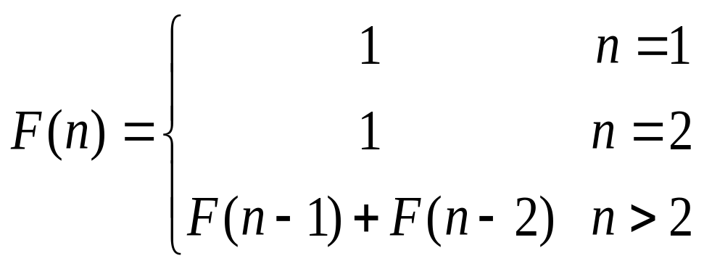
3.1 概述_例子
例 Fibonacci数列问题
递归形式的抽象性：------→ 多种递归算法
优点：复杂的算法能够用递归形式简洁地写出来。
例： Hanoi塔问题
        hanoi(int n, int a, int b, int c)
        {
        if (n > 0)
        {
        hanoi(n-1, a, c, b);
        move(a,b);
        hanoi(n-1, c, b, a);
        }
        }
简明
容易书写
容易查错
递归过程是有效的吗？？？
Fibonacci数列可以如下过程表示：
  Procedure f(n)
  {
  if (n = 1) or (n = 2) return 1
  else return f(n-1)+f(n-2);
  }

Slide 5
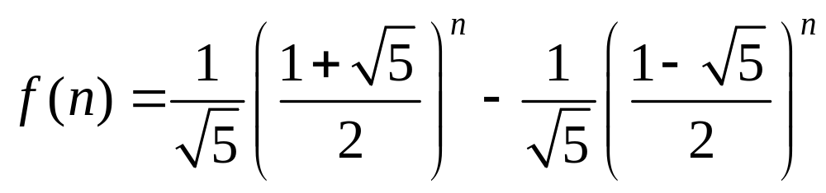
3.1 概述_例子
巨大数量的
重复调用
Fibonacci数列
？？？
如果从 f1 自底向上地计算直至 fn, 需要运行时间是 ？？？
递推式展开：
  f(n)= f(n-1)+f(n-2)
  =2f(n-2)+f(n-3)
  =3f(n-3)+2f(n-4)
  =5f(n-4)+3f(n-3)
Θ (n)
T(n) = ???

Slide 6
3.2 理论基础
动态规划是解决多阶段决策过程的最优化问题的一种方法。
多阶段决策过程：
它可以把一个复杂问题按时间或按空间分成若干个阶段，每个阶段都需要作出决策，以便得到过程的最优结局。由于在每个阶段采取的决策是与时间有关的而且前一阶段采取的决策如何，不但与该阶段的效益有关，还影响以后各阶段的效益，可见这类多阶段决策问题是一个动态的问题，因此，处理的方法称为动态规划方法。

Slide 7
3.2 理论基础_多阶段决策过程
多阶段决策问题，其整个过程可分为若干相互联系的阶段，每一阶段都要作出相应的决策，从而使整个过程达到最佳的活动效果。任何一个阶段(Stage，决策点)都是由输入(Input)、决策(Decision)、转移律(Transformation)和输出(output)构成的。由于每一阶段都对应一个决策，所以每一阶段都应存在一个衡量决策效益大小的指标函数，这一指标函数称为阶段指标函数，它是状态变量和决策变量的函数。

Slide 8
3.2 理论基础_多阶段决策过程
d₁ d₂ d_{N}
s₁ s₂ s₃ ☹ s_{N} s_{N+1}
1 2 N
g₁ g₂ g_{N}
_{图 3-1 N 阶段决策系统示意图}

Slide 9

3.2 理论基础_Bellman最优原理
贝尔曼提出了著名的多阶段决策的最优性原理。
作为整个过程的最优策略具有这样的性质：即无论其初始状态和初始决策如何，其今后诸策略对以第一个决策所形成的状态作为初始状态的过程而言，必须构成最优策略”。简言之，一个最优策略的子策略，对于它的初态和终态而言也必是最优的。
这个“最优化原理”如果用数学化一点的语言来描述的话，就是：假设为了解决某一优化问题，需要依次作出n个决策D1，D2，…，Dn，如若这个决策序列是最优的，对于任何一个整数k，1 < k < n，不论前面k个决策是怎样的，以后的最优决策只取决于由前面决策所确定的当前状态，即以后的决策Dk+1，Dk+2，…，Dn也是最优的。

Slide 10
3.2 理论基础_最优化问题
动态规划是解决多阶段决策过程的最优化问题的一种方法。

Slide 11
最优化子结构
重叠子问题
无后效性
3.2 理论基础_最优化问题
最优子结构证明：
假设s,v₁,v₂,....,v_{K-1}，t是一条从s到t的最短路径，还假定从源点s（初始状态）开始，已作出了到结点v_{i}的决策，因此v_{i}就是初始决策所产生的状态。如果把v_{i}看成是原问题的一个子问题的初始状态，解这个子问题就是找出一条由v_{i}到t的最短路径。这条路径显然是v_{i},....,v_{k-1},t.如若不然，设v_{i},q_{i+1},...,q_{k-1},t是一条由v_{i}到t的更短路径，则s,...,v_{i},q_{i+1},....,q_{k-1},t是一条比s,...,v_{i},....,v_{k-1},t更短的由s到t的路径，与假设矛盾，故最优化原理成立。因此它为使用动态规划方法来解决最短路径问题提供了可能。
…….
……..
s
v_{i}
V_{k-1}
t
最短路径
最短路径

Slide 12
优化问题实例：Thirsty baby
3.2 理论基础_最优化问题
有一个聪明的婴儿，她可能得到的饮料包括一桶水、一桶牛奶、多罐不同种类的果汁、许多不同的装在瓶子或罐子中的苏打水。假定婴儿可得到n 种不同的饮料。根据以前关于这n 种饮料的不同体验，婴儿知道其中那些饮料更合自己的胃口。因此，婴儿为每一种饮料赋予一个满意度值s_{i}：饮用1盎司第i 种饮料，满意度s_{i}。
设第i种饮料有a_{i}盎司，婴儿共需喝t盎司饮料

Slide 13
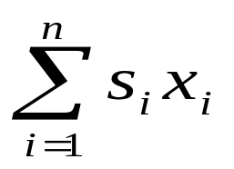
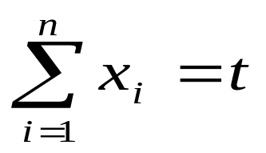

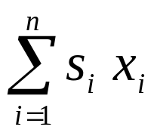
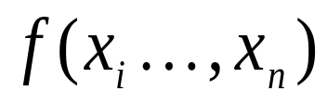
优化问题实例：Thirsty baby
3.2 理论基础_最优化问题
设x_{i} 为第i种饮料的饮用量，假定满意程度是可加的，则最满意的选择是极大化
该优化问题可表示如下
约束条件
目标函数 ＝

Slide 14
※ ※使用动态规划方法的基本条件※ ※
  最优子结构
    当一个问题的优化解包含了子问题的优化解时,我们说这个问题具有优化子结构
    缩小子问题的集合,只要哪些优化问题包含了优化子问题,降低实现复杂性
  重叠子问题
    在问题的求解过程中,很多子问题的解被多次重复使用
  无后效性
    即一个问题被划分阶段后，阶段I中的状态只能由i+1中的状态通过状态转移方程得来，与其他状态没有关系，特别是与未发生的状态没有关系

Slide 15
※ ※使用动态规划方法的基本条件※ ※
一、最优子结构
最优子结构性质（最优性原理）。
在分析问题的最优子结构性质时，所用的方法具有普遍性：首先假设由问题的最优解导出的子问题的解不是最优的，然后再设法说明在这个假设下可构造出比原问题最优解更好的解，从而导致矛盾。
利用问题的最优子结构性质，以自底向上的方式递归地从子问题的最优解逐步构造出整个问题的最优解。最优子结构是问题能用动态规划算法求解的前提。
注意：同一个问题可以有多种方式刻划它的最优子结构，有些表示方法的求解速度更快（空间占用小，问题的维度低）

Slide 16
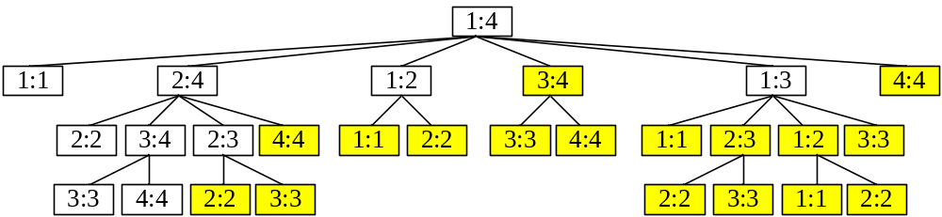
※ ※使用动态规划方法的基本条件※ ※
二、重叠子问题
递归算法求解问题时，每次产生的子问题并不总是新问题，有些子问题被反复计算多次。这种性质称为子问题的重叠性质。
动态规划算法，对每一个子问题只解一次，而后将其解保存在一个表格中，当再次需要解此子问题时，只是简单地用常数时间查看一下结果。
通常不同的子问题个数随问题的大小呈多项式增长。因此用动态规划算法只需要多项式时间，从而获得较高的解题效率。

Slide 17
※ ※使用动态规划方法的基本条件※ ※
三、无后效性
备忘录方法
控制结构与直接递归方法的控制结构相同，区别在于备忘录方法为每个解过的子问题建立了备忘录以备需要时查看，避免了相同子问题的重复求解。

Slide 18
※ ※动态规划法的求解步骤※ ※
我们可以按如下4个步骤来设计动态规划算法:
  Characterize the structure of an optimal solution
  Recursively define the value of an optimal solution
  Compute the value of an optimal solution in a bottom-up fashion
  Construct an optimal solution from computed information
找出最优解的性质，并刻划其结构特征。
递归地定义最优值。
以自底向上的方式计算出最优值。
根据计算最优值时得到的信息，构造最优解。

Slide 19
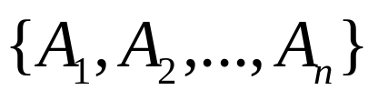



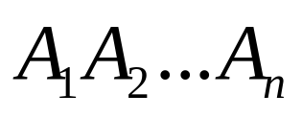



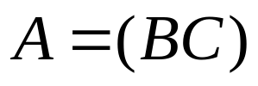
3.3 矩阵连乘问题
完全加括号的矩阵连乘积可递归地定义为：
给定n个矩阵 ， 其中 与 是可乘的， 。考察这n个矩阵的连乘积
由于矩阵乘法满足结合律，所以计算矩阵的连乘可以有许多不同的计算次序。这种计算次序可以用加括号的方式来确定。
若一个矩阵连乘积的计算次序完全确定，也就是说该连乘积已完全加括号，则可以依此次序反复调用2个矩阵相乘的标准算法计算出矩阵连乘积。
（1）单个矩阵是完全加括号的；
（2）矩阵连乘积 是完全加括号的，则 可
表示为2个完全加括号的矩阵连乘积 和
的乘积并加括号，即

Slide 20
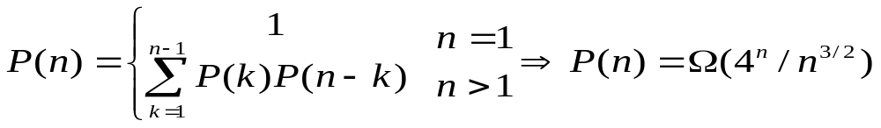
3.3 矩阵连乘问题_
问题描述
给定n个矩阵｛A₁,A₂,…,A_{n}｝，其中A_{i}与A_{i}+1是可乘的，i=1,2 ,…,n-1。如何确定计算矩阵连乘积的计算次序，使得依此次序计算矩阵连乘积需要的数乘次数最少。
算法复杂度分析：
对于n个矩阵的连乘积，设其不同的计算次序为P(n)。由于每种加括号方式都可以分解为两个子矩阵的加括号问题：(A₁...A_{k})(A_{k}+1…A_{n})可以得到关于P(n)的递推式如下：
穷举法：
列举出所有可能的计算次序，并计算出每一种计算次序相应需要的数乘次数，从中找出一种数乘次数最少的计算次序。

Slide 21
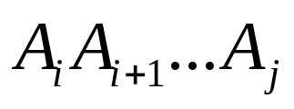

3.3 矩阵连乘问题
穷举法
动态规划
将矩阵连乘积 简记为A[i:j] ，这里i≤j
考察计算A[i:j]的最优计算次序。设这个计算次序在矩阵
A_{k}和A_{k+1}之间将矩阵链断开，i≤k<j，则其相应完全
加括号方式为
计算量：
A[i:k]的计算量加上A[k+1:j]的计算量，再加上
A[i:k]和A[k+1:j]相乘的计算量

Slide 22
3.3 矩阵连乘问题_
分析最优解的结构
特征：如果A[i:j]的最优次序包含矩阵子链 A[i:k]和A[k+1:j]。则子链的次序也是最优的。
矩阵连乘计算次序问题的最优解包含着其子问题的最优解。这种性质称为最优子结构性质。
证明
找出最优解的性质，并刻划其结构特征。
递归地定义最优值。
以自底向上的方式计算出最优值。
根据计算最优值时得到的信息，构造最优解。
若有一个计算A[1：k]的次序计算量更少，则用此次序替换原来计算A[1：k]的次序，得到的计算A[1：n]的计算量将比最优次序所需计算量更少，矛盾。

Slide 23
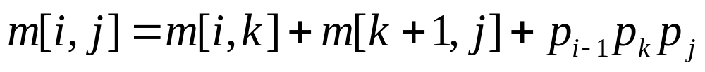
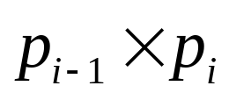



3.3 矩阵连乘问题_
建立递归关系
设计算A[i:j]，1≤i≤j≤n，所需要的最少数乘次数m[i,j]，则原问题的最优值为m[1,n]
当i=j时，A[i:j]=A_{i}，因此，m[i,i]=0，i=1,2,…,n
当i<j时，
可以递归地定义m[i,j]为：
矩阵可乘条件：
A的列数等于B的行数
若A是一个p×q矩阵，B是一个q×r矩阵，则AB总共需要
pqr
次数乘。
这里 的维数为
的位置只有 种可能

Slide 24

3.3 矩阵连乘问题_
计算最优值
对于1≤i≤j≤n不同的有序对(i,j)对应于不同的子问题。因此，不同子问题的个数最多只有
由此可见，在递归计算时，许多子问题被重复计算多次。也是该问题可用动态规划算法求解的又一特征。
用动态规划算法解此问题，可依据其递归式以自底向上的方式进行计算。在计算过程中，保存已解决的子问题答案。每个子问题只计算一次，而在后面需要时只要简单查一下，从而避免大量的重复计算，最终得到多项式时间的算法。
简单的递归计算——指数计算时间

Slide 25
matrixChain(int [ ] p, int [ ][ ] m, int [ ][ ] s)
{
int n=p.length-1;
for (int i = 1; i <= n; i++) m[i][i] = 0;
for (int r = 2; r <= n; r++) //矩阵链长度为2、3… n
for (int i = 1; i <= n - r+1; i++) {
int j=i+r-1;
m[i][j] = m[i+1][j]+ p[i-1]*p[i]*p[j];
s[i][j] = i;
for (int k = i+1; k < j; k++) {
int t = m[i][k] + m[k+1][j] + p[i-1]*p[k]*p[j];
if (t < m[i][j]) {
m[i][j] = t;
s[i][j] = k;}
}
}
}
算法复杂度分析：
算法matrixChain的主要计算量取决于算法中对r，i和k的3重循环。循环体内的计算量为O(1)，而3重循环的总次数为O(n³)。因此算法的计算时间上界为O(n³)。算法所占用的空间显然为O(n²)。

Slide 26
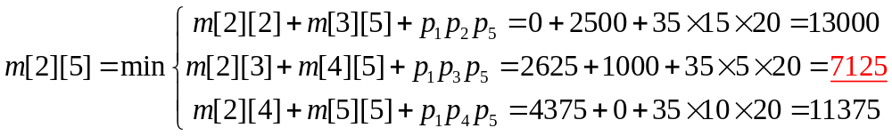

3.3 矩阵连乘问题_
例
A1 | A2 | A3 | A4 | A5 | A6
30×35 | 35×15 | 15×5 | 5×10 | 10×20 | 20×25
计算
m[3][5]=???
k=???

Slide 27
3.3 矩阵连乘问题_
构造最优解
A1 | A2 | A3 | A4 | A5 | A6
30×35 | 35×15 | 15×5 | 5×10 | 10×20 | 20×25
最优解如何构造？
根据k值，即s[i][j]来构造。
A[i:j]的最佳方式应该在
A_{k}和A_{k+1}
之间断开。

Slide 28
3.4 最长公共子序列
定义：若给定序列X={x₁,x₂,…,x_{m}}，则另一序列Z={z₁,z₂,…,z_{k}}，是X的子序列是指存在一个严格递增下标序列{i₁,i₂,…,i_{k}}使得对于所有j=1,2,…,k有：z_{j}=x_{ij}。
例如，序列Z={B，C，D，B}是序列X={A，B，C，B，D，A，B}的子序列，相应的递增下标序列为{2，3，5，7}。
定义：给定2个序列X和Y，当另一序列Z既是X的子序列又是Y的子序列时，称Z是序列X和Y的公共子序列。
最长公共子序列问题描述：
给定2个序列X={x₁,x₂,…,x_{m}}和Y={y₁,y₂,…,y_{n}}，找出X和Y的最长公共子序列。

Slide 29
3.4 最长公共子序列_
问题分析
穷举法可以解决问题
（对X所有子序列检查是否为Y子序列并记录最长情况）
LCS问题的最优子结构特性：
定理：设序列X={x₁,x₂,…,x_{m}}和Y={y₁,y₂,…,y_{n}}的最长公共子序列为Z={z₁,z₂,…,z_{k}} ，则
(1)若x_{m}=y_{n}，则z_{k}=x_{m}=y_{n}，且Z_{k-1}是X_{m-1}和Y_{n-1}的最长公共子序列。
(2)若x_{m}≠y_{n}且z_{k}≠x_{m}，则Z是X_{m-1}和Y的最长公共子序列。
(3)若x_{m}≠y_{n}且z_{k}≠y_{n}，则Z是X和Y_{n-1}的最长公共子序列。
由此可见，2个序列的最长公共子序列包含了这2个序列的前缀的最长公共子序列。因此，最长公共子序列问题具有最优子结构性质。
证 明

Slide 30

3.4 最长公共子序列_
子问题的递归结构
由最长公共子序列问题的最优子结构性质建立子问题最优值的递归关系。Xm=Yn； Xm≠Yn{（Xm-1，Y）;(X，Yn-1)}
用c[i][j]记录序列和的最长公共子序列的长度。其中， X_{i}={x₁,x₂,…,x_{i}}；Y_{j}={y₁,y₂,…,y_{j}}。当i=0或j=0时，空序列是X_{i}和Y_{j}的最长公共子序列。故此时C[i][j]=0。其他情况下，由最优子结构性质可建立递归关系如下：

Slide 31
3.4 最长公共子序列_计算最优值
        Algorithm lcsLength(x,y,b)
        1: m←x.length-1;
        2: n←y.length-1;
        3: c[i][0]=0; c[0][i]=0;
        4: for (int i = 1; i <= m; i++)
        5: for (int j = 1; j <= n; j++)
        6: if (x[i]==y[j])
        7: c[i][j]=c[i-1][j-1]+1;
        8: b[i][j]=＼;
        9: else if (c[i-1][j]>=c[i][j-1])
        10: c[i][j]=c[i-1][j];
        11: b[i][j]=↑;
        12: else
        13: c[i][j]=c[i][j-1];
        14: b[i][j]=←;
由于在所考虑的子问题空间中，总共有θ(mn)个不同的子问题，因此，用动态规划算法自底向上地计算最优值能提高算法的效率。

Slide 32
3.4 最长公共子序列_构造LCS
构造最长公共子序列
Algorithm lcs(int i,int j,char [] x,int [][] b)
{
if (i ==0 || j==0) return;
if (b[i][j]== ＼){
lcs(i-1,j-1,x,b);
System.out.print(x[i]);
}
else if (b[i][j]== ↑) lcs(i-1,j,x,b);
else lcs(i,j-1,x,b);
}

Slide 33
3.4 最长公共子序列_例子
设所给的2个序列为X={A,B,C,B,D,A,B}和Y={B,D,C,A,B,A}。由算法LCSLength和LCS计算的过程如下：
B D C A B A
0
0
0
0
0
0
说明：
LCS问题解不是唯一的。
0
0
0
1
1
1
A
B
C
B
D
A
B
0
1
1
1
1
2
2
0
1
1
2
2
2
2
0
1
1
2
2
3
3
0
0
1
2
2
2
3
3
0
1
2
2
3
3
4
1
2
2
3
4
4
0

Slide 34
3.5 凸多边形最优三角剖分
多边形
平面上一条分段线性闭曲线；
首尾相接的直线段所组成的；
边、顶点。
简单多边形
边除连接顶点外无别的交点；
平面分为三部分。
凸多边形
边界或内部任意两点所连接的直线段
上所有点均在三角形的内部或边界上；

Slide 35
3.5 凸多边形最优三角剖分
凸多边形的表示
用多边形顶点的逆时针序列表示凸多边形，即
P={v₀,v₁,…,v_{n-1}}
表示具有n条边的凸多边形。.
n条边为：v₀v₁,v₁v₂,…,v_{n-1}v_{n}
约定：v₀=v_{n}

Slide 36
3.5 凸多边形最优三角剖分
多边形的三角剖分
若v_{i}与v_{j}是多边形上不相邻的2个顶点，则线段v_{i}v_{j}称为多边形的一条弦。弦将多边形分割成2个多边形
{v_{i},v_{i+1},…,v_{j}}和{v_{j},v_{j+1},…v_{i}}
多边形的三角剖分是将多边形分割成互不相交的三角形的弦的集合T。

Slide 37

3.5 凸多边形最优三角剖分
凸多边形最优三角剖分
给定凸多边形P，以及定义在由多边形的边和弦组成的三角形上的权函数w。要求确定该凸多边形的三角剖分，使得即该三角剖分中诸三角形上权之和为最小。

Slide 38
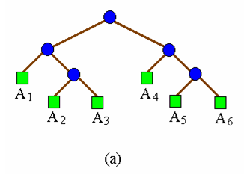
3.5 凸多边形最优三角剖分
（1）三角剖分的结构及其相关问题
表达式的语法树
一个表达式的完全加括号方式相应于一棵完全
二叉树，称为表达式的语法树。
例子
完全加括号的矩阵连乘积
((A1(A2A3))(A4(A5A6)))
所相应的语法树

Slide 39
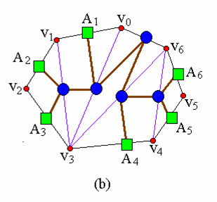
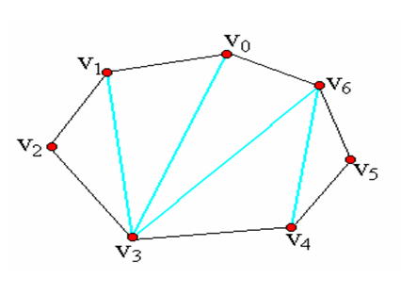
3.5 凸多边形最优三角剖分
（1）三角剖分的结构及其相关问题
凸多边形{v₀,v₁,…v_{n-1}}的三角剖分
是否可以用语法树来表示？？？

Slide 40
3.5 凸多边形最优三角剖分
（1）三角剖分的结构及其相关问题
凸多边形的三角剖分与矩阵连乘积
是否有关系？？有什么关系？？
矩阵连乘积中的每个矩阵A_{i}对应于凸(n+1)边形中的一条边v_{i-1}v_{i}。三角剖分中的一条弦v_{i}v_{j}，i<j，对应于矩阵连乘积A[i+1:j]。

Slide 41
3.5 凸多边形最优三角剖分
（2）最优子结构性质
最优三角剖分问题具有最优子结性质
证明：若凸(n+1)边形P={v₀,v₁,…,v_{n-1}}的最优三角剖分T包含三角形v₀v_{k}v_{n}，1≤k≤n-1，则T的权为3个部分权的和：三角形v₀v_{k}v_{n}的权，子多边形{v₀,v₁,…,v_{k}}和{v_{k},v_{k+1},…,v_{n}}的权之和。可以断言，由T所确定的这2个子多边形的三角剖分也是最优的。因为若有{v₀,v₁,…,v_{k}}或{v_{k},v_{k+1},…,v_{n}}的更小权的三角剖分将导致T不是最优三角剖分的矛盾。

Slide 42
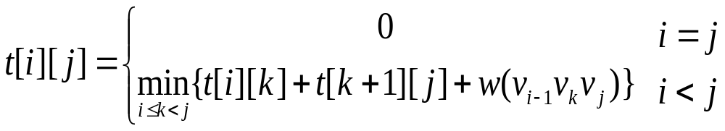
3.5 凸多边形最优三角剖分
（3）最优三角剖分的递归结构
定义t[i][j]，1≤i<j≤n，为凸子多边形{v_{i-1},v_{i},…,v_{j}}的最优三角剖分所对应的权函数值，即其最优值。为方便起见，设退化的多边形{v_{i-1},v_{i}}具有权值0。据此定义，要计算的凸(n+1)边形P的最优权值为t[1][n]。
t[i][j]的值可以利用最优子结构性质递归地计算。
当j-i≥1时，凸子多边形至少有3个顶点。
由最优子结构性质，t[i][j]的值应为t[i][k]的值加上t[k+1][j]的值，再加上三角形v_{i-1}v_{k}v_{j}的权值，其中i≤k≤j-1。由于在计算时还不知道k的确切位置，而k的所有可能位置只有j-i个，因此可以在这j-i个位置中选出使t[i][j]值达到最小的位置。由此，t[i][j]可递归地定义为：

Slide 43
3.5 凸多边形最优三角剖分
（4）计算最优值（参见m[i,j]）只有权函数定义不同
（5）构造最优三角剖分
（6）课堂练习：
正六边形的三角划分问题

Slide 44
3.6 多边形游戏
多边形游戏是一个单人玩的游戏，开始时有一个由n个顶点构成的多边形。每个顶点被赋予一个整数值，每条边被赋予一个运算符“+”或“*”。所有边依次用整数从1到n编号。
游戏第1步，将一条边删除。
随后n-1步按以下方式操作：
(1)选择一条边E以及由E连接着的2个顶点V1和V2；
(2)用一个新的顶点取代边E以及由E连接着的2个顶点V1和V2。将由顶点V1和V2的整数值通过边E上的运算得到的结果赋予新顶点。
最后，所有边都被删除，游戏结束。游戏的得分就是所剩顶点上的整数值。
问题:对于给定的多边形，计算最高得分。

Slide 45
3.6 多边形游戏
（1）最优子结构性质
在所给多边形中，从顶点i(1≤i≤n)开始，长度为j(链中有j个顶点)的顺时针链p(i，j) 可表示为v[i]，op[i+1]，…，v[i+j-1]。
如果这条链的最后一次合并运算在op[i+s]处发生(1≤s≤j-1)，则可在op[i+s]处将链分割为2个子链p(i，s)和p(i+s，j-s)。
设m1是对子链p(i，s)的任意一种合并方式得到的值，而a和b分别是在所有可能的合并中得到的最小值和最大值。m2是p(i+s，j-s)的任意一种合并方式得到的值，而c和d分别是在所有可能的合并中得到的最小值和最大值。依此定义有：

Slide 46
3.6 多边形游戏
（1）最优子结构性质
（2）递归求解
a≤m1≤b，c≤m2≤d
(1)当op[i+s]='+'时，显然有a+c≤m≤b+d
(2)当op[i+s]=‘*’时，有
min{ac，ad，bc，bd}≤m≤max{ac，ad，bc，bd}
换句话说，主链的最大值和最小值可由子链的最大值和最小值得到。

Slide 47
3.7 流水作业调度
n个作业{1，2，…，n}要在由2台机器M1和M2组成的流水线上完成加工。每个作业加工的顺序都是先在M1上加工，然后在M2上加工。M1和M2加工作业i所需的时间分别为a_{i}和b_{i}。
流水作业调度问题
要求确定这n个作业的最优加工顺序，使得从第一个作业在机器M1上开始加工，到最后一个作业在机器M2上加工完成所需的时间最少。
分析：
直观上，一个最优调度应使机器M1没有空闲时间，且机器M2的空闲时间最少。在一般情况下，机器M2上会有机器空闲和作业积压2种情况。
设全部作业的集合为N={1，2，…，n}。S⊆N是N的作业子集。在一般情况下，机器M1开始加工S中作业时，机器M2还在加工其它作业，要等待时间t后才可利用。将这种情况下完成S中作业所需的最短时间记为T(S,t)。流水作业调度问题的最优值为T(N,0)。

Slide 48

3.7 流水作业调度
设π是所给n个流水作业的一个最优调度，它所需的加工时间为 a_{π(1)}+T’。其中T’是在机器M2的等待时间为b_{π(1)}时，安排作业π(2)，…，π(n)所需的时间。
结论： 记S=N-{π(1)}，则有T’=T(S,b_{π(1)})。
推广到一般情况下
证明：事实上，由T的定义知T’≥T(S,b_{π(1)})。若T’>T(S,b_{π(1)})，设π’是作业集S在机器M2的等待时间为b_{π(1)}情况下的一个最优调度。则π(1)， π’(2)，…， π’(n)是N的一个调度，且该调度所需的时间为a_{π(1)}+T(S,b_{π(1)})<a_{π(1)}+T’。这与π是N的最优调度矛盾。故T’≤T(S,b_{π(1)})。从而T’=T(S,b_{π(1)})。这就证明了流水作业调度问题具有最优子结构的性质。
由流水作业调度问题的最优子结构性质可知，

Slide 49
3.7 流水作业调度
由流水作业调度问题的最优子结构性质可知，
max{t-a_{i},0}是由于在机器M₂上，作业i必须在max{t,a_{i}}时间之后才能开工。
因此，在机器M₁上完成作业i之后，在机器上还需
b_{i}+max{t,a_{i}}-a_{i}=b_{i}+max{t-a_{i},0}
时间才能完成对作业i的加工。

Slide 50
3.7 流水作业调度（HW）
Johnson不等式
如果作业i和j满足min{b_{i},a_{j}}≥min{b_{j},a_{i}}，则称作业i和j满足Johnson不等式。
对于流水作业调度问题，必存在最优调度π ，使得作业π(i)和π(i+1)满足Johnson不等式。

Slide 51


3.8 0-1背包问题
给定n种物品和一背包。物品i的重量是w_{i}，其价值为v_{i}，背包的容量为C。问应如何选择装入背包的物品，使得装入背包中物品的总价值最大?
0-1背包问题是一个特殊的整数规划问题。
注意：在选择装入背包的物品时，对每种物品i只有两种选择，即装入背包或不装。不能将物品i装入背包多次，也不能只装入部分的物品i。

Slide 52
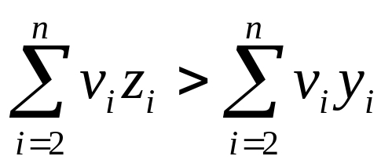
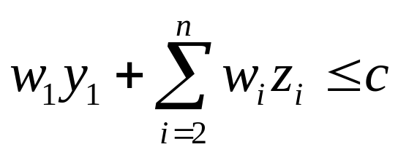
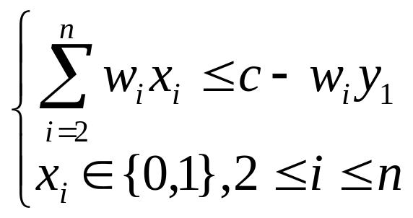

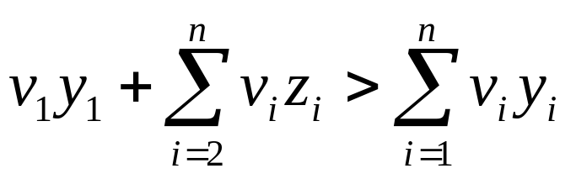
3.8 0-1背包问题
（1）最优子结构性质
证明：反证法
若不然，设（z₂,z₃,…,z_{n}）是上述子问题的一个最优解，而（y₂,y₃,…,y_{n}）不是它的最优解。由此可知
0-1背包问题具有最优子结构性质
设（y1,y2,…,yn）是所给0-1背包问题的一个最优解。则（y2,y3,…,yn）是下面相应子问题的一个最优解。
且
因此，
，
这说明（y₁,z₂,z₃,…,z_{n}）是所给0-1背包问题的一个更优解，从而（y₁,y₂,y₃,…,y_{n}）不是所给0-1背包问题的最优解。矛盾

Slide 53
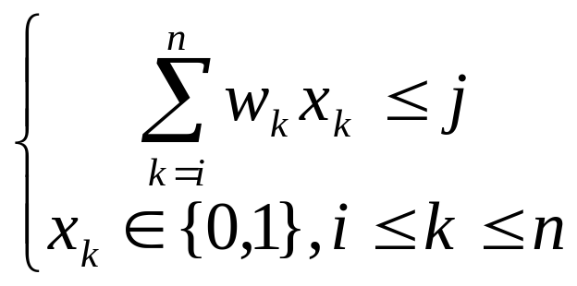
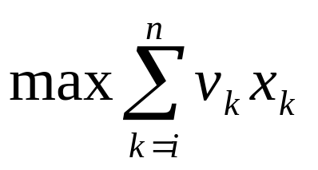
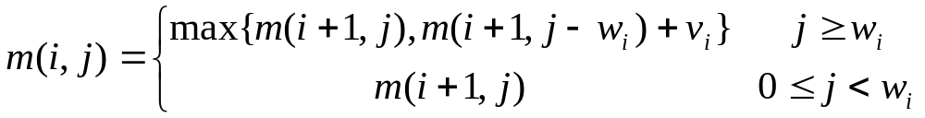
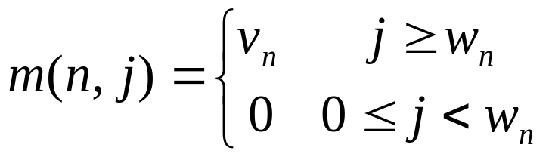
3.8 0-1背包问题
（2）递归关系
设所给0-1背包问题的子问题
算法复杂度分析：
从m(i，j)的递归式容易看出，算法需要O(nc)计算时间。当背包容量c很大时，算法需要的计算时间较多。例如，当c>2^{n}时，算法需要Ω(n2^{n})计算时间。
的最优值为m(i，j)，即m(i，j)是背包容量为j，可选择物品为i，i+1，…，n时0-1背包问题的最优值。由0-1背包问题的最优子结构性质，可以建立计算m(i，j)的递归式如下。

Slide 54
3.8 0-1背包问题
（3）算法改进
为什么要进行算法改进?
O(nc)
由m(i,j)的递归式可以看出，在一般情况下，对每一个确定的i(1≤i≤n)，函数m(i,j)是关于变量j的阶梯状单调不减函数。跳跃点是这一类函数的描述特征。在一般情况下，函数m(i,j)由其全部跳跃点唯一确定。
c>2^{n}时，算法需要Ω(n2^{n})计算时间

Slide 55
m(i，j)：
是背包容量为j，可选择物品为i，i+1，…，n时0-1背包问题的最优值。

Slide 56
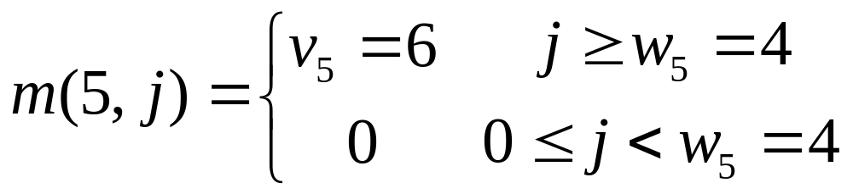
算 法 改 进
例子：
n=5，c=10，
w={2，2，6，5，4}，
v ={6，3，5，4，6}。
考察“背包容量”与“最优解m(i ,j )”之间的关系：
由计算m(i ,j)的递归式可知，当i = 5时，

Slide 57
m(5 , j)
符合常理，
若背包容量越大，
则装的价值越多。
当c>j>=4时，m(5, j ) = 6
6
在j=2时，因0-1背包问题，无法装进物品。
在一般情况下，对每一个确定的i(1≤i≤n)，函数m(i,j)是关于变量j的阶梯状单调不减函数。
当4>j>=0时，m(5, j ) = 0
0
4
c
j

Slide 58
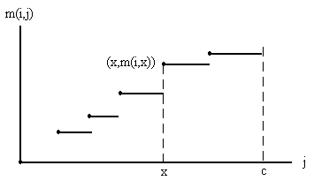
关于背包容量的函数
3.8 0-1背包问题
（3）算法改进
在一般情况下，函数m(i,j)由其全部跳跃点唯一确定。如图所示。
x即背包容量，为自变量；m(i ,j)即从第i个物品开始的解的最优值。
横坐标：背包容量；
纵坐标：可选物品为i…n时问题的最优值；
注意：此时的i是确定的。

Slide 59
3.8 0-1背包问题
（3）算法改进——
要搞清的几个问题：
m(i,j)：
背包容量为j，可选物品为i…n时问题的最优值
p[i]：
存储的m(i，j)的全部跳跃点，{j, m(i,j)}
注意：i(1≤i≤n)是确定的。背包容量j是自变量
  p[i]可依m(i，j)的递归式递归地由表p[i+1]计算
  p[n+1]={(0，0)}。
P[1]中的最后的跳跃点即问题的最优值

Slide 60
算 法 改 进
对每一个确定的i(1≤i≤n)，
p[ i ]：存储函数m(i，j)的全部跳跃点。
如何理解？
p[ i ]如何计算？？？
根据m(i，j)的递归式递归地由p[i+1]计算，初始时p[n+1]={(0，0)}。
p[ i ]存储的是函数m( i , j )的全部跳跃点，即（j, m( i , j )）；
如何确定这个值？？？
分析：
（j, m( i , j )）中i是固定的，j是变量（背包的容量），只需根据j的变化由m( i , j )的递归式就可以计算出m( i , j ) 的值，即可得到跳跃点的值，（j, m( i , j )）。
初始值为p[n+1] = {(0 , 0)}，即（j, m(n+1, j)）= (0, 0)
也就是说，我们从初始值开始，从后向前进行递归调用，就可以得到所有的p[i]的值。

Slide 61
3.8 0-1背包问题
（3）算法改进——
要搞清的几个问题：
q[i+1]：
函数m(i+1，j-w_{i})+v_{i}的跳跃点集q[i+1]
函数m(i, j)是由函数m(i+1, j)与函数m(i+1, j-w_{i})+v_{i}作max运算得到的。因此，函数m(i, j)的全部跳跃点包含于函数m(i+1，j)的跳跃点集p[i+1]与函数m(i+1，j-w_{i})+v_{i}的跳跃点集q[i+1]的并集中。
易知，(s,t)∈q[i+1]当且仅当w_{i}≤ s≤ c且
(s-w_{i}, t-v_{i} )∈p[i+1]。
因此，由p[i+1]确定跳跃点集q[i+1]如下:
q[i+1]=p[i+1]⊕(w_{i},v_{i})={(j+w_{i}, m(i,j)+v_{i})|(j,m(i,j))∈p[i+1]}
q[i+1]由函数p[i+1]计算可得

Slide 62
算 法 改 进
易知分析：
  第i个物品装入背包中，才会发生这种情况。
其中：
  s是背包的容量；
  t＝m( i+1 , s)；
此时，第i个物品已经装入背包中，必有s>=w_{i},且整个问题可以转换为容量为(s – w_{i}) 的背包装物品从i+1到n的问题。此问题可由p[ i +1 ]来确定。此时，
背包容量为(s – w_{i})－－－自变量；
根据m( i ,j)的定义可以求出m(i+1, s-w_{i})的值，即可确定
（(s-w_{i})，m(i+1, s-w_{i}) ）的值－－－跳跃点；
此时，m(i+1, s-w_{i}) ＝ m( i+1 , s) － v_{i}＝t – v_{i}。
即（(s-w_{i})， (t – v_{i})）∈p [i+1]
定义1： p[i+1]存储函数m(i+1，j)的跳跃点集；
定义2： q[i+1]存储函数m(i+1，j-w_{i})+v_{i}的跳跃点集。
由p[ i +1]中的每个点在自变量与函数上分别加上w_{i}与v_{i}获得
因为，函数m(i,j)是由函数m(i+1,j)与函数m(i+1,j-w_{i})+v_{i}作max运算得到的。
因此，函数m(i,j)的全部跳跃点包含于函数m(i+1，j)的跳跃点集p[i+1]与函数m(i+1，j-w_{i})+v_{i}的跳跃点集q[i+1]的并集中。
即有
p[ i ] = p[ i+1 ] ∪ q[ i +1 ]
q[i+1]如何计算的？
易知，跳跃点(s,t)∈q[i+1]当且仅当w_{i}≤s≤c且(s-w_{i},t-v_{i})∈p[i+1]。
因此，可由p[i+1]确定跳跃点集q[i+1]，
即q[i+1]=p[i+1]⊕(w_{i},v_{i})={(j+w_{i},m(i,j)+v_{i})|(j,m(i,j))∈p[i+1]}

Slide 63
3.8 0-1背包问题
（3）算法改进——
要搞清的几个问题：
受控跳跃点：
设(a，b)和(c，d)是p[i+1]∪q[i+1]中的2个跳跃点，则当c≥a且d<b时，(c，d)受控于(a，b)，从而(c，d)不是p[i]中的跳跃点。即，背包容量大，装的物品价值小。
(c，d)肯定不是最优值。
除受控跳跃点外，p[i+1]∪q[i+1]中的其它跳跃点均为p[i]中的跳跃点。

Slide 64
3.8 0-1背包问题
（3）算法改进——
要搞清的几个问题：
p[i]的计算：分三步
先由p[i+1]计算出q[i+1]
合并表p[i+1]和表q[i+1]
清除其中的受控跳跃点得到表p[i]
p[i] = p[i+1]∪q[i+1]

Slide 65
3.8 0-1背包问题
（3）算法改进——
要搞清的几个问题：
m（i，j）
跳跃点（s，t）——（x，m（i，x））
p[i]
q[i]
受控跳跃点
p[i] = p[i+1]∪q[i+1]

Slide 66
例1、 n=3，c=6，w={4，3，2}，v={5，2，1}。
p[4]={(0, 0)}
q[4]=p[4] ⊕ {(w₃, v₃)}
p[3]=p[4] ∪q[4]
m(4,x-2)+1
m(3,x)
m(4,x)
(2,1)
(0,0)
(2,1)
(0,0)
x
x
x
p[2]=p[3] ∪q[3]
={(0,0),(2,1),(3,2),(5,3)}
q[3]=p[3] ⊕ {(w₂, v₂)}
={(3,2)(5,3)}
p[3]={(0, 0)，(2,1)}
p[2]=p[3] ∪q[3]
m(2,x)
m(3,x)
m(3,x-3)+2
(5,3)
(5,3)
(2,1)
(3,2)
(3,2)
(0,0)
(0,0)
(2,1)
x
q[2]=p[2] ⊕ {(w₁, v₁)}
={(4,5),(6,6),(7,7),(9,8)}
p[1]=p[2] ∪q[2]
={(0,0),(2,1),(3,2),(5,3),(4,5),(6,6)}
x
x
p[1]=p[2] ∪q[2]
p[2]={(0,0),(2,1),(3,2),(5,3)}
(9,8)
m(1,x)
(9,8)
m(2,x)
m(2,x-4)+5
(7,7)
(7,7)
(6,6)
(6,6)
(4,5)
(4,5)
(5,3)
(3,2)
(5,3)
(3,2)
(0, 0)
(2,1)
(2, 1)
(0,0)
x
x
x

Slide 67
3.8 0-1背包问题
（3）算法改进—— 例子
n=5，c=10，w={2，2，6，5，4}，v={6，3，5，4，6}。
初始时p[6]={(0,0)}，(w₅,v₅)=(4,6)。因此，q[6]=p[6]⊕(w₅,v₅)={(4,6)}。
p[5]={(0,0),(4,6)}。
q[5]=p[5]⊕(w₄,v₄)={(5,4),(9,10)}。从跳跃点集p[5]与q[5]的并集p[5]∪q[5]={(0,0),(4,6),(5,4),(9,10)}中看到跳跃点(5,4)受控于跳跃点(4,6)。将受控跳跃点(5,4)清除后，得到p[4]={(0,0),(4,6),(9,10)}

Slide 68
3.8 0-1背包问题
n=5，c=10，w={2，2，6，5，4}，v={6，3，5，4，6}。
q[4]=p[4]⊕(6，5)={(6，5)，(10，11)}
p[3]={(0，0)，(4，6)，(9，10)，(10，11)}
q[3]=p[3]⊕(2，3)={(2，3)，(6，9)}
p[2]={(0，0)，(2，3)，(4，6)，(6，9)，(9，10)，(10，11)}
q[2]=p[2]⊕(2，6)={(2，6)，(4，9)，(6，12)，(8，15)}
p[1]={(0，0)，(2，6)，(4，9)，(6，12)，(8，15)}
p[1]的最后的那个跳跃点(8,15)给出所求的最优值为m(1,c)=15。

Slide 69
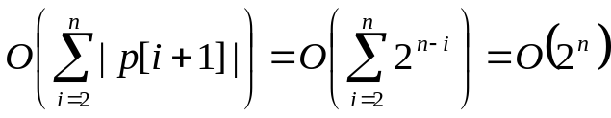
算法复杂度分析
上述算法的主要计算量在于计算跳跃点集p[i](1≤i≤n)。由于q[i+1]=p[i+1]⊕(w_{i}，v_{i})，故计算q[i+1]需要O(|p[i+1]|)计算时间。合并p[i+1]和q[i+1]并清除受控跳跃点也需要O(|p[i+1]|)计算时间。从跳跃点集p[i]的定义可以看出，p[i]中的跳跃点相应于x_{i},…,x_{n}的0/1赋值。因此，p[i]中跳跃点个数不超过2^{n-i+1}。由此可见，算法计算跳跃点集p[i]所花费的计算时间为
从而，改进后算法的计算时间复杂性为O(2^{n})。当所给物品的重量w_{i}(1≤i≤n)是整数时，|p[i]|≤c+1，(1≤i≤n)。在这种情况下，改进后算法的计算时间复杂性为O(min{nc,2^{n}})。

Slide 70
3.8 0-1背包问题
（4）课堂练习
n=4，
c=9，
w={2，3，4，5}，
v={3，4，5，7}。

Slide 71

3.9 最优二叉搜索树
45
12
53
二叉搜索树
3
37
100
24
61
（1）若它的左子树不空，则左子树上所有
节点的值均小于它的根节点的值；
（2）若它的右子树不空，则右子树上所有
节点的值均大于它的根节点的值；
（3 它的左、右子树也分别为二叉排序树
90
78
在随机的情况下，二叉查找树的平均查找长度
和 是等数量级的

Slide 72



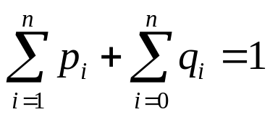






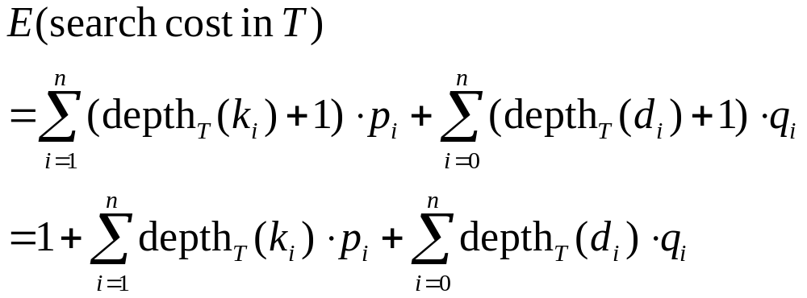



3.9 最优二叉搜索树
二叉查找树的期望耗费
查找成功与不成功的概率
二叉查找树的期望耗费
有n 个节点的二叉树的个数为：
穷举搜索法的时间复杂度为指数级

Slide 73
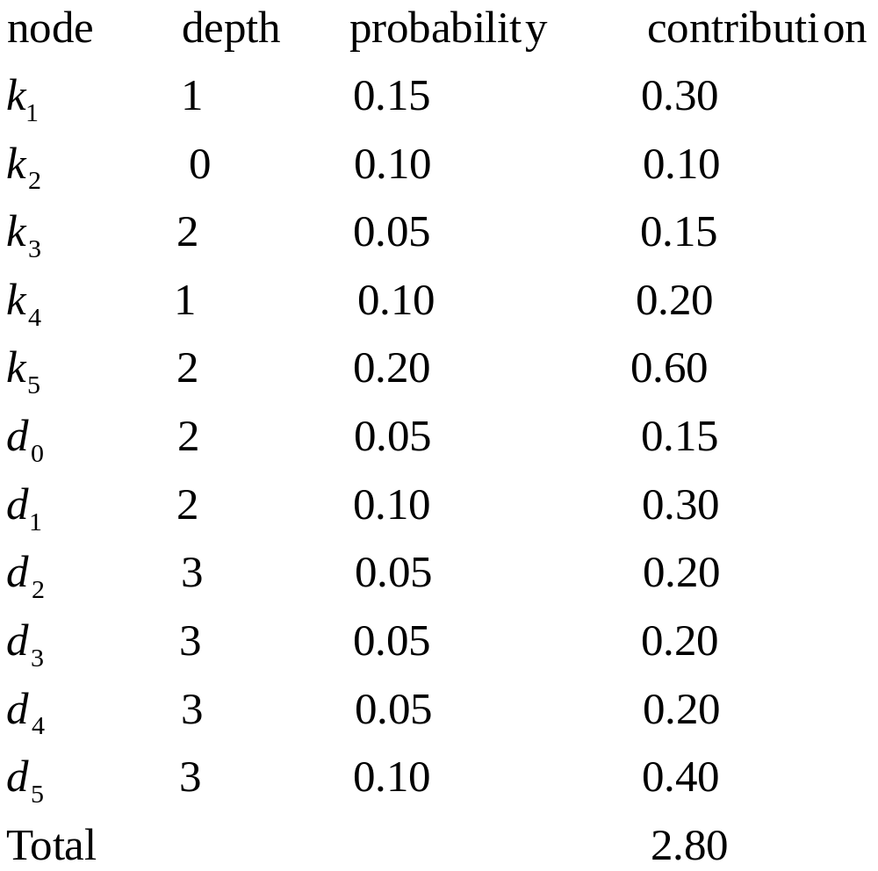
3.9 最优二叉搜索树
二叉查找树的期望耗费示例

Slide 74
3.9 最优二叉搜索树
给定一个由n个互异的关键字组成的序列K＝<k₁,k₂,…,k_{n}>，且关键字有序，（k₁<k₂<...<k_{n}），我们想从这些关键字中构造一棵二叉查找树。对每个关键字k_{i}，一次搜索为k_{i}的概率是p_{i}。某些搜索的值可能不在K内，因此，还有n+1个“虚拟键”d₀,d₁,…,d_{n}代表不在K内的值。具体地，d₀代表所有小于k₁的值，d_{n}代表所有大于k_{n}的值，而对于i=1,2,…,n-1，虚拟键d_{i}代表所有位于k_{i}和k_{i+1}之间的值。对于每个虚拟键d_{i}，一次搜索对应于d_{i}的概率是q_{i}。
每个关键字k_{i}是一个内部节点，每个虚拟键d_{i}是一个叶子节点。每次搜索要么成功找到k_{i}，要么失败（找到某个虚拟键）。
问题的定义
输入：k={k1, k2, …, kn}, k1< k2< …< kn,
P={p1, p2, …, pn}, pi 为搜索ki 的概率
Q={q0, q1, …, qn}, qi 为搜索值di 的概率
输出：K 的二叉搜索树T, E(T)最小

Slide 75
3.9 最优二叉搜索树
步骤一：一棵最优二叉查找树的结构
首先，考察子树
一棵二叉查找树的任意一棵子树必定包含在连续范围内的关键字k_{i},…k_{j}，对某个1≤i≤j≤n。另外，一棵含有关键字k_{i},…k_{j}的子树必定也含有虚拟键d_{i-1},…,d_{j}作为叶子。
最优子结构
如果一棵最优二叉查找树T有一棵包含关键字k_{i},…k_{j}的子树T’，那么这颗子树T’对于关键字k_{i},…k_{j}和虚拟键d_{i-1},…,d_{j}的子问题也必定是最优的。
证明. 如果有一棵子树T”其期望代价比T’的小，那么我们可以用其替换T’，从而产生一棵比T期望代价小的二叉查找树，与T为最优解矛盾。

Slide 76
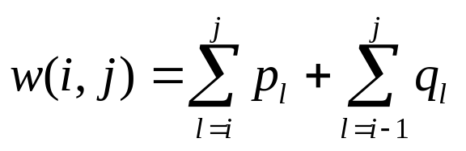
3.9 最优二叉搜索树
步骤二：递归解
选取子问题为找一个包含关键字k_{i},…k_{j}的最优二叉查找树，其中，1≤i，j≤n且j≥i-1。当等号成立时没有真实的关键字；只有虚拟键d_{i-1}。定义e[i,j]为搜索一棵包含关键字k_{i},…k_{j}的最优二叉查找树的期望代价。最终，要计算e[1,n]。
当j＝i-1时出现简单情况。此时只有虚拟键d_{i-1}。期望搜索代价为q_{i-1}。
当j≥i时，需要从k_{i},…k_{j}中选择一个根k_{r}，然后用关键字k_{i},…k_{r-1}来构造一棵最优二叉查找树最为其左子树，并用k_{r+1},…k_{j}来构造一棵最优二叉查找树最为其右子树。
对于一棵有关键字k_{i},…k_{j}的子树，定义概率总和为
因此，如果k_{r}是一棵包含关键字k_{i},…k_{j}的最优子树的根，则有
e[i,j]＝pr+(e[i,r-1]+w(i, r-1))+(e[r+1,j]+w(r+1,j))

Slide 77
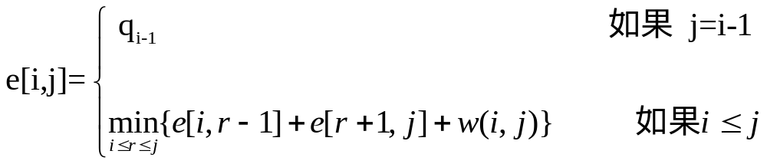
3.9 最优二叉搜索树
其中，
w(i,j)＝w(i, r-1)+ p_{r} +w(r+1,j)
因此，如果kr是一棵包含关键字k_{i},…k_{j}的最优子树的根，则有最终的递归公式：
e[i,j]的值是在最优二叉查找树中的期望搜索代价。为了有助于记录二叉树的结构，定义root[i,j]为包含关键字k_{i},…k_{j}的一棵最优二叉查找树的根。

Slide 78
3.9 最优二叉搜索树
步骤三：计算最优解
1~3行for循环初始化
for i=1 to n+1
do e[i,i-1]=qi-1
w[i,i-1]=qi-1
for l=1 to n
do for i=1 to n-l+1
do j=i+l-1
e[i,j]=∞
w[i,j]= w[i,j-1]+pj+qj
for r=i to j
do t=e[i,r-1]+e[r+1,j]+w[i,j]
if t<e[i,j]
then e[i,j]=t
root[i,j]=r
return e[i,j] and root
4~13行for循环递归计算e[ ]和w[ ]
9~13行尝试每个下标r以确定使用哪个关键字作为根

Slide 79
总 结
动态规划的基本要素
利用动态规划方法解题的步骤
经典例子：
  矩阵连乘积问题
  最长公共子序列
  凸多边形的三角剖分
  0-1背包问题
  最优二叉搜索树

